Slide 1
前田 淳（まえだ じゅん） (北九州市立大学) 共同作成 魏 芳（ぎ ほう）
経済学（入門）-01

Slide 2
本日の講義の内容は三点
なぜ日本は第二次大戦後に高度成長を達成できたのか？
日本が直面する二つの経済問題
―人口問題と財政赤字―
Ⅲ. 活路をみいだす

Slide 3
Ⅰ日本の実質GDP成長率推移
表-1: 対前年の成長率（単位：％）
Period | Characteristics | ％
1956-1973 | High growth period | 9.25
1974-1985 | Oil crisis & stagflation | 3.40
1986-1991 | Bubble economy | 4.50
1992-2002 | Lost decade | 0.93
2003-2007 | Resurge | 1.68
2008-2018 | Sluggish | 0.51
2019-2022 | Covid-19 | －0.35

Slide 4
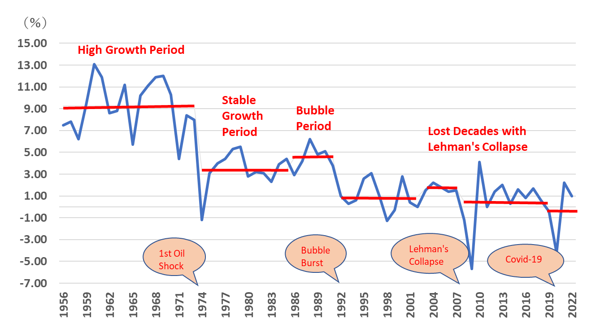
図-1: 日本の実質経済成長
(対前年比)

Slide 5
GDP（暦年）
一年間に新たに生産された、財とサービスの付加価値の合計
名目GDP vs. 実質 GDP
実質GDP=名目 GDP／デフレーター*
経済成長率
70の法則
・元の数値が複利で毎年増えてくならば、2倍になるのに何年かかるか？
2022年の対前年比の名目成長率=100✕（GDP2022－GDP2021）／GDP2021
*デフレーターとは物価変化。たとえば、5％インフレならば、1.05。
実質経済成長率=名目成長率 - インフレ率
・1✕1.07✕1.07✕･･････✕1.07=2 ⇒答えは、10、つまり10年。

Slide 6
第二次大戦後の奇跡的な高成長の要因は？
戦後復興の黄金期だったから。
アメリカが日本の復興を支援してくれたから。
労働の質が高かったから。
1950年に起きた朝鮮戦争の影響
企業のイノベーション努力が素晴らしかったから。

Slide 7
Ⅱ 日本経済が直面する二つの難題
人口問題：少子高齢化と人口減少
平均寿命は世界有数の高さで、出生率は低いまま。
巨額の政府債務残高
先進7ヵ国中では、最悪の状態

Slide 8
表-2-1: 平均寿命が長い国、上位リスト（2021年）
① 人口問題
[Male] Country | ALE at birth
Israel | 82.4
Japan | 81.7
Singapore | 81.6
Norway | 81.5
Switzerland | 81.5
Global Average | 69
[Female] Country | ALE at birth
Japan | 87.2
South Korea | 86.7
Singapore | 86.3
Spain | 85.3
Switzerland | 85.1
Global Average | 74
[Both sexes] Country | ALE at birth
Japan | 84.5
Singapore | 83.9
South Korea | 83.8
Switzerland | 83.3
Australia | 83.1
Global Average | 71
注) 元データに香港は含まない。

Slide 9
表-2-2:健康寿命が長い国、上位リスト（2021年）
[Male] Country | HALE at birth
Singapore | 72.4
Israel | 72.1
Japan | 71.9
Iceland | 71.4
Norway | 71.2
Sweden | 71.0
[Female] Country | HALE at birth
Singapore | 75.0
Japan | 74.8
South Korea | 74.1
Spain | 71.8
Luxembourg | 71.7
Switzerland | 71.4
[Both sexes] Country | HALE at birth
Singapore | 73.7
Japan | 73.4
South Korea | 72.5
Iceland | 71.4
Luxembourg | 71.2
Norway | 71.1
注)元データに香港は含まない。

Slide 10
図-2: 日本の死亡率と出生率
2008に、日本の人口は1億2800万人のピークに達し、その後、減少が続いている。
※データは国立社会保障・人口問題研究所より。

Slide 11
人口ボーナスと人口オーナス
The日本の人口は、このままでは2070年ころには8700万人ぐらいにまで減ると推計されている^{※1。}
The 65歳以上の高齢者が占める比率は、2020年の28.6％から、2070年には37.7％になると予想されている ^{※1。}
※1 National Institute of Population and Social Security Research (2023 Revision).

Slide 12
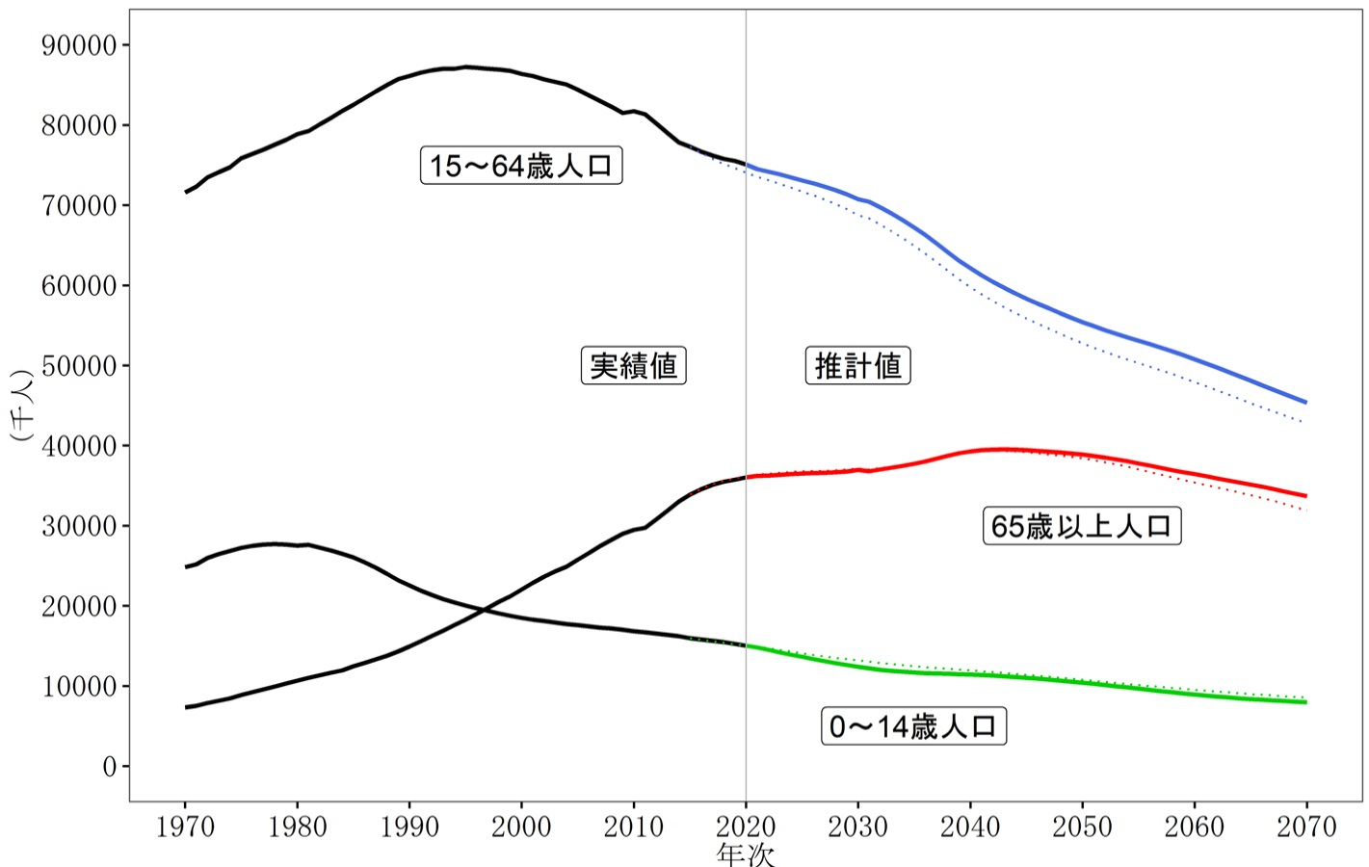
図-3: 年齢グループ別の比率推移
※破線は推計。

Slide 13
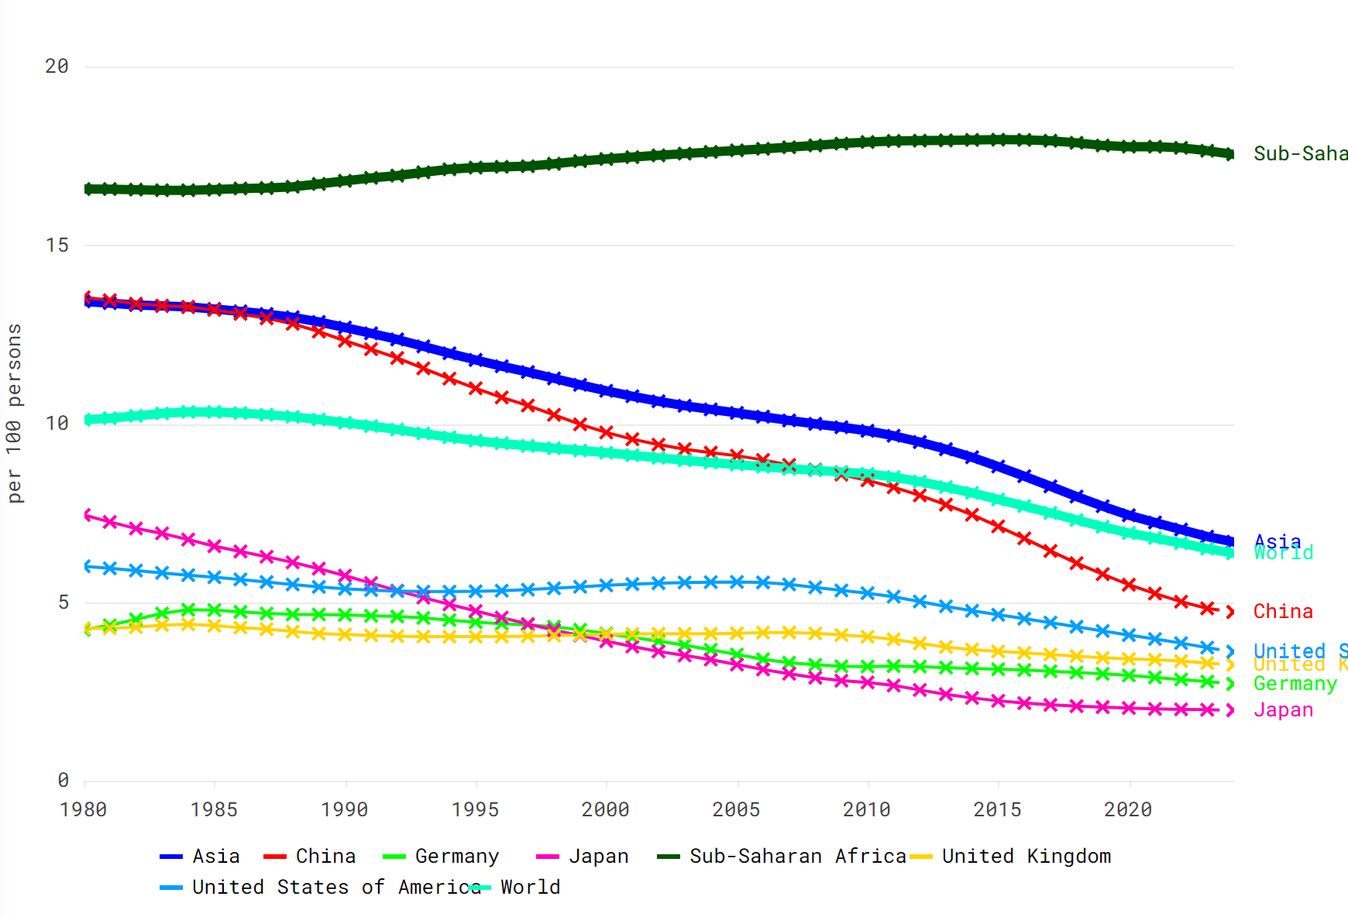
図-4: 潜在扶養率（25-64歳人口／65歳以上人口）
図内で比較すると、2005年以降、日本は一番厳しい状況

Slide 14
なぜ少子化が進んでいるのか？
出産・育児をしながら働く環境が十分ではない
若者の所得が低く、結婚に踏み切ることを躊躇している。

Slide 15
図-5：日本の結婚数、結婚比率、合計特殊出生率（TFR）
日本のTFRは、人口減少になる境界の2.1を1974年に割った。2015~2020では、TFRは1.37。
・結婚比率（1000人当たり）
・TFR（女性一人当たり）
結婚数
（単位：1000）
※TFRは、女性一人が生涯に産む子供の人数の平均。
Notes:
In 2019, there were 598,965 marriages in Japan, according to statistics issued by the Ministry of Health, Labor, and Welfare, an increase of more than 12,000 compared to 2018. The number of marriages began to decline in Japan after reaching a peak of 1.1 million in 1972. Although there was a temporary upturn in the 1990s, the number again began to trend downward in the new millennium. In 2019, marriages increased year on year for the first time in seven years, apparently as a result of the start of the Reiwa era, which many couples saw as an auspicious time to wed.

Slide 16
Decrease of Youngsters’ Income
1997年：30代の年収の最頻値は、500万円～699万円。
2020年：同上は、400万円～499万円。
若年層の年収低下が、結婚を決断する意思を削いだ可能性。
Age Group | Average Annual Salary 2021
20s | About 3.41 million yen
30s | About 4.37 million yen
40s | About 5.02 million yen
50s | About 6.13 million yen
Source: DODA

Slide 17
表-3：一人当たり国民所得（GNI）の比較（上位10ヵ国と日本、2023）
Rank | Country | GNI per capita(US $)
1 | Bermuda | 134,640
2 | Norway | 102,460
3 | Switzerland | 95,160
4 | Luxembourg | 88,370
5 | Ireland | 80,390
6 | United States | 80,300
7 | Iceland | 79,840
8 | Isle of Man | 76,300
9 | Faroe Islands | 74,420
10 | Denmark | 73,360
32 | Japan | 39,030
 | OECD members | 46,071
注) GNI は GDP に海外からの純要素所得を足したもの。

Slide 18
図-6：日本のGNIの世界でのランク、1990-2023 (Atlas Method, 米ドル建て換算)
注) Atlas Methodとは、物価と為替レートの変化をならすために、3年移動平均などの手法でスムース化すること。

Slide 19
図-7：日本の平均賃金
U.S.D

Slide 20
少子高齢化と人口減少は何に影響するのか？
公的年金と医療保険の支出の増加
長期の経済成長が低迷（購買力の低下による）
地域経済にとって、非対称的な影響が（一部の大都市は人口・若者が増え、その周辺では逆が起きる。

Slide 21
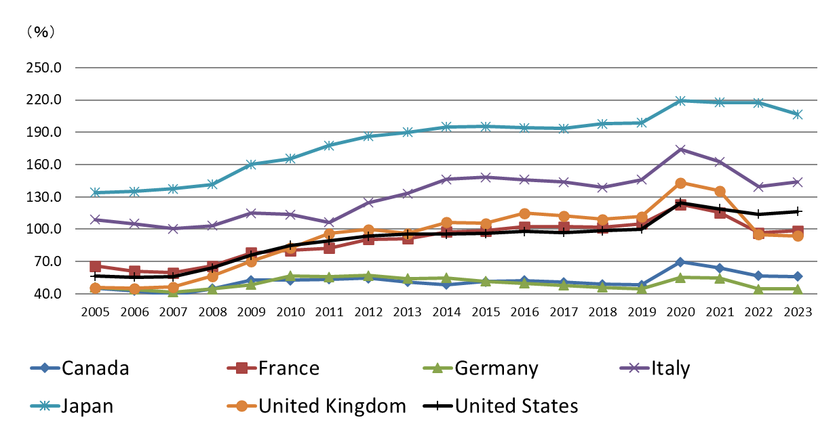
図-8: 中央政府の債務残高（各国の名目GDP比）
② 政府債務の問題
注) 中央政府には、地方自治体・地方政府を含まない。

Slide 22
デフォルト（債務不履行）が起きるかも
一部の経済アナリストの予想：いずれ日本政府が債務の返済をできなくなるのでは。
それを避ける方法とは？
⇒増税
⇒年金・医療保険の改革
⇒経済成長で乗り切る*
→では成長率の状況は？
*たとえば、2％の経済成長があれば、税収も2％程度増えるだろうし、インフレも起きれば、債務の実質的な負担は減る。

Slide 23
図-9：GDP 実質GDP成長率の比較

Slide 24
Ⅲ スペシャルトピック
年金と医療保険の問題には、「子供を欲しい」と人々が思うようにやるインセンティブ（動機づけ）が必要。※人生のいろいろな価値観を否定するものではありません。
エネルギー問題：発電の多様化や独占の排除などに日本は取り組んでいる。

Slide 25
① 公的医療保険の例：その仕組み
国庫補助
支払い
70～90％
保険料、給与から天引き
医療保険の会計
政府
税金
病院、医者
保険料
保険料（雇用主負担分）
企業・役所など
支払10～30％
国民
サービス
自営業
患者
雇用者

Slide 26
この制度は、人口ボーナス期には、うまく機能したが、少子高齢化のいまは、慢性的な資金不足（赤字）に直面
〔三つの対処がありえる〕
国民の健康増進を推進
出生率を上げて、保険料を負担する世代を厚くする。
高齢者の雇用を増やす。
26

Slide 27
② 日本のエネルギー戦略
日本は資源のほとんどを外国からの輸入に依存しており、石油、石炭、天然ガスなどの化石燃料の輸入も多い。
日本はエネルギー自給率が低く、2022年で、13.4％。
（方針）
1. 経済効率を高める：再生可能エネルギーを増やして、化石燃料の利用を減らす。
2. 環境重視（温室効果ガスを2030年度において、46％削減する―2013年度比で)。

Slide 28
この目標を達成するために
これまで取られた措置として、下記（今後も継続すべき）
2012年からの再生可能エネルギー固定価格買取（Feed-in Tarriff）制度の維持・改善（Feed-in Premium；2022年4月にスタートした）。
電力会社の独占を排除⇒発送電分離（発電・売電の会社と送電の会社に、分離）
※FIPとは、市場価格に一定のプレミアムを上乗せして支払う再エネ促進制度。蓄電により、発電量が多い昼（価格も安い）を避けて、夜間に売電するインセンティブ（誘因）が、発電業者にある。

Slide 29
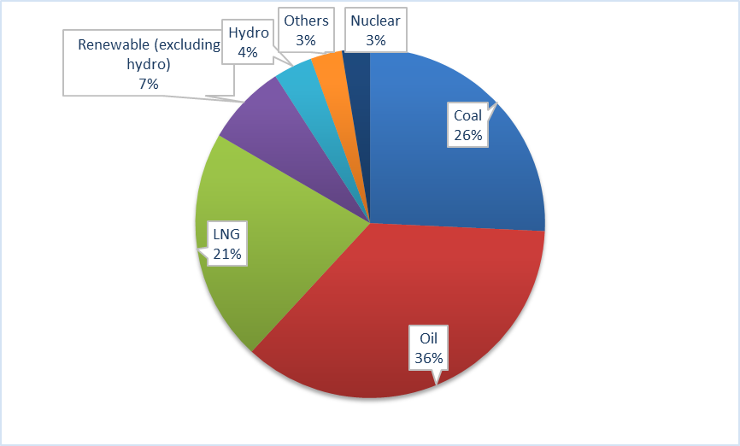
再生可能エネルギーの拡大
日本政府は、2030年までに、再生可能エネルギーによる発電が、36～38％とする目標を掲げている。
図-10: 日本の発電量とその内訳推移（2022年、％）
出所）経済産業省『2022年度エネルギー需給実績（速報）』p. 4（https://www.meti.go.jp/press/2023/11/20231129003/20231129003-1.pdf） 注）PJは、ペタジュールは、 千兆(10 の15 乗) ジュー ル。※ 1 ジュー ル≒0.239 カロリー。
Notes:
As of 2021, Japan's energy supply composition was dominated by imports, with fossil fuels (coal, petroleum, and natural gas) accounting for more than 80% of the country's total primary energy supply. Nuclear energy was also a significant source, providing about 5-7% of the total energy supply. Renewable energy sources, including hydro, solar, and wind power, accounted for about 10% of the country's total energy supply. Japan has been increasing its efforts to reduce its dependence on fossil fuels and increase its use of renewable energy sources in recent years, particularly following the 2011 Fukushima disaster.

Slide 30
独占を排除すべき理由
経済学の基本的主張：独占は、企業間の競争がないために、経営効率を低下させて、価格は高くなるので、できるだけ避けたほうがよい。
しかし、電力、ガス、水道、電話など、広範囲のネットワークが必要な産業では、自然に独占が成立してしまう。
そこで、2020年から、発電・売電部門と、送電部門が別会社として分離された。

Slide 31
結 論
日本経済は、高い成長率は望めず、成熟した先進国であり続けるだろう。
理由1）少子高齢化と人口減少により、購買力が小さい。
理由2）政府債務問題・財政赤字により、歳出による経済テコ入れが難しい。
生産性と効率を高めるいくつかの改革・施策は継続中。

Slide 32
データの出所-1)
表-1 & 図-1: 内閣府
https://www.esri.cao.go.jp/jp/sna/data/data_list/kakuhou/files/files_kakuhou.html accessed on Sep. 18, 2023.
表-2 : WHO.
http://apps.who.int/gho/data/view.main.SDG2016LEXv?lang=en
accessed on Sep. 18, 2023.
表-3： 世界銀行
https://data.worldbank.org/indicator/NY.GNP.PCAP.CD?most_recent_value_desc=false, accessed on October 3, 2022.
図-2と4: The World Development Indicators
https://databank.worldbank.org/source/world-development-indicators
accessed on Sep. 18, 2023.
図-3: 国立社会保障・人口問題研究所,‘Population Projections for Japan: 2021 to 2070
https://www.ipss.go.jp/pp-zenkoku/e/zenkoku_e2023/pp2023e_PressRelease.pdf, accessed on Sep.18, 2023.
図-5: 厚生労働省
https://www.mhlw.go.jp/toukei/saikin/hw/jinkou/kakutei21/index.html, accessed on October 3, 2022
図-6： World Bank, World Development Indicators database.
http://datatopics.worldbank.org/world-development-indicators/themes/economy.html, accessed on Sep. 19, 2023.

Slide 33
データの出所-2)
図-7: OECD
https://data.oecd.org/earnwage/average-wages.htm, accessed on October 3, 2022.
図-8: OECD.
https://stats.oecd.org/Index.aspx?DataSetCode=FIN_IND_FBS#_ga=2.218127385.123919446.1559795493-1041757138.1543292901, accessed on Sep.21, 2023
図-9： IMF.
http://data.imf.org/?sk=4C514D48-B6BA-49ED-8AB9-52B0C1A0179B&sId=1390030341854, accessed on June 5, 2023.
図-10:経済産業省
https://www.meti.go.jp/press/2023/11/20231129003/20231129003-1.pdf, accessed on April 6, 2024

Slide 34
練習問題 （成績評価には算入されませんが、定期試験で出題される可能性はあります）
〔設問〕第2次大戦後に、日本が高度成長を達成した要因は何か、文章を主体として説明しなさい。

